Slide 1
Assimpredil ANCE Cassa Edile Lodi – viale Milano 56/60 giovedì 10 luglio 2014, ore 14.30 La nuova Marcatura «CE» e la DOP per i Prodotti da Costruzione, secondo il CPR (Reg. UE n. 305/2011)
A cura di
Assimpredil Ance
Relatore
Chiara Carlon

Slide 2
DEFINIZIONI:
LA MARCATURA «CE»
(secondo il Reg. CPR 305/2011)
Applicando la nuova Marcatura «CE», il Fabbricante si assume la responsabilità della conformità del prodotto da costruzione con le prestazioni da esso stesso dichiarate nella Dichiarazione di Prestazione, DOP.

Slide 3
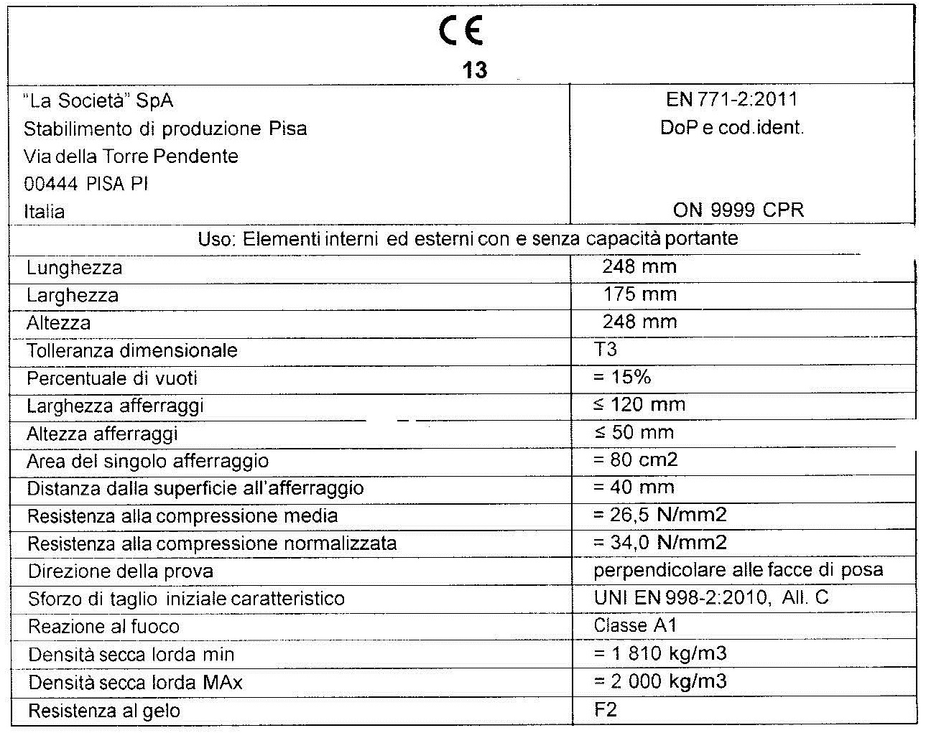
Il Fabbricante deve apporre la Marcatura «CE» in modo
visibile,
leggibile,
e indelebile
sui prodotti da costruzione
o su un'etichetta ad essi applicata
o, se ciò fosse impossibile o ingiustificato a causa della natura dei prodotti,
sull'imballaggio
o sul DDT.

Slide 4
DEFINIZIONI:
LA DICHIARAZIONE DI PRESTAZIONE, DOP
(secondo il Reg. CPR 305/2011)
Descrive le PRESTAZIONI dei prodotti da costruzione in relazione alle CARATTERISTICHE ESSENZIALI di tali prodotti (stabilite nelle NORME EUROPEE ARMONIZZATE), che si riferiscono ai sette REQUISITI DI BASE delle opere di costruzione (di cui all’allegato I del Reg. CPR).

Slide 5
DEFINIZIONI:
LE NORME EUROPEE ARMONIZZATE
Le Norme Europee Armonizzate sono quelle elaborate dal CEN (Comitato Europeo di Normalizzazione), su mandato/richiesta della Comunità Europea.
Sono identificate con la sigla «EN»
(per es.: EN 413-1:2011 Cemento da muratura - Parte 1: Composizione, specifiche e criteri di conformità).

Slide 6
REGOLA GENERALE:
Dal 1° LUGLIO 2013, per tutti i Prodotti da Costruzione
fabbricati
IN SERIE
cioè «a catalogo»
il Fabbricante,
per poter vendere
tali Prodotti,
DEVE
e per i quali esiste una NORMA EUROPEA ARMONIZZATA i cui riferimenti sono pubblicati in GUUE e alla scadenza del «periodo di coesistenza»
redigere una Dichiarazione di Prestazione DOP
marcare «CE»
i Prodotti

Slide 7
Nota bene (1):
L’obbligo della Marcatura «CE» e DOP per i PdC
è direttamente connesso
alla pubblicazione sulla GUUE
dei riferimenti della relativa Norma Europea Armonizzata
ed alla scadenza del «periodo di coesistenza»,
e non al recepimento della stessa
dagli organi di normazione dei singoli Stati membri
(in Italia l’UNI - Ente Italiano di Normazione).

Slide 8
Nota bene (2):
Attualmente, non tutti i PdC sono «coperti»
da una Norma Europea Armonizzata.
I PdC ancorché
fabbricati in serie,
ma non coperti da una Norma Europea Armonizzata, sono esclusi dall’obbligo della Marcatura «CE» e DOP, fino alla pubblicazione di detta Norma sulla GUUE,
ed alla scadenza del «periodo di coesistenza».

Slide 9
MONITORAGGIO NORME ARMONIZZATE ESISTENTI
Quando un’Impresa deve ordinare Prodotti da Costruzione fabbricati in serie, e il Fornitore non possiede la Marcatura «CE» e la DOP, detta Impresa deve verificare se veramente tali Prodotti non sono «coperti» una Norma Europea Armonizzata, consultando:
la GUUE http://eur-lex.europa.eu/homepage.html?locale=it
la banca dati Nando http://ec.europa.eu/enterprise/newapproach/nando/index.cfm

Slide 10
ESCLUSIONE
dalla Marcatura «CE» e DOP
per i PdC fabbricati
«NON IN SERIE» cioè «NON A CATALOGO»
Indipendentemente dalla quantità!!!
I Prodotti fabbricati, su specifica del Committente, a mezzo di un determinato progetto, in un processo «non in serie» a seguito di una specifica ordinazione e installato in una singola ed identificata opera di costruzione da parte di un Fabbricante (per esempio: il fabbro - barriere, parapetti, etc. -il falegname - serramenti, porte, etc.).

Slide 11
ATTENZIONE:
Sono esclusi
dalla Marcatura «CE» e DOP, anche gli impianti tecnici, ancorché fabbricati in serie, in quanto sono regolamenti da norme specifiche di settore
(per esempio: caldaie, fan-coils, etc.)

Slide 12
Consegna della DOP
Deve essere rilasciata dal fornitore all’impresa acquirente in forma cartacea, insieme ai prodotti da costruzione.
Deve accompagnare i prodotti da costruzione durante il trasporto in cantiere*.
Può essere messa a disposizione dal fabbricante sul proprio sito web (Reg. delegato 157/2014).
Tuttavia, consigliamo alle imprese di richiederne una copia cartacea, allo scopo anche di semplificare l’accettazione dei materiali in cantiere da parte della Direzione dei Lavori, ai sensi del D.M. 14/1/2008 (NTC).
La DOP deve essere redatta conformemente agli articoli 4 e 6, nonché al modello di cui all’allegato III del CPR.
* Nel caso l’approvvigionamento in cantiere necessiti di più viaggi per il medesimo prodotto da costruzione, per il primo viaggio di consegna è necessaria la DOP, mentre per i successivi viaggi è sufficiente riportare nei singoli DDT di trasporto il numero univoco della DOP iniziale.

Slide 13
Fabbricati
DOPO
il
1/7/2013
Acquistati
dall’Impresa
DOPO
il
1/7/2013
Marcatura «CE»
e DOP
Che a sua volta ha acquistato i PdC DAL Fabbricante DOPO il 1/7/2013
Prodotti da Costruzione:
fabbricati in serie e
«coperti» da una Norma Europea Armonizzata
Fabbricati
PRIMA
del
1/7/2013
Acquistati
dall’Impresa
DOPO
il
1/7/2013
DAL Fabbricante
DAL
Distributore
Che a sua volta ha acquistato i PdC DAL Fabbricante PRIMA del 1/7/2013
Acquistati
dall’Impresa
PRIMA
del
1/7/2013
Marcatura «CE»
e Attestato
Dichiarazione sostitutiva di atto notorio (DPR 445/2000)

Slide 14
QUALIFICAZIONE DEI PRODOTTI DA COSTRUZIONE
NB: valido sia prima sia dopo il 1/7/013
«COPERTI» DA UNA «NORMA EUROPEA ARMONIZZATA» MA
FABBRICATI «NON IN SERIE» CIOÈ «NON A CATALOGO»
«COPERTI» DA UNA NORMA EUROPEA ARMONIZZATA E
FABBRICATI IN SERIE
NON ESISTE UNA «NORMA EUROPEA ARMONIZZATA»
NON
STRUTTURALI
STRUTTURALI
IL PROGETTISTA DEFINISCE NEL CAPITOLATO I VALORI DELLE «CARATTERISTICHE TECNICHE» CON RIFERIMENTO ALLE «NORME EUROPEE ARMONIZZATE», OVE ESISTONO
NON TRATTATI NELLE NTC
TRATTATI NELLE NTC
MARCATURA CE E DOP
VOLONTARIA in conformità a una specifica «Valutazione Tecnica Europea»
ATTESTATO DI QUALIFICAZIONE del Servizio Tecnico Centrale del Consiglio Superiore dei LLPP
IL FORNITORE EMETTE IL DDT SUL QUALE SONO INDICATI I RIFERIMENTI ALLA QUALIFICAZIONE DEL PRODOTTO (nel caso il trasporto venga effettuato dall’Impresa acquirente, normalmente il Fornitore emette la fattura)
in alternativa CERTIFICATO DI IDONEITÀ TECNICA ALL’IMPIEGO del Servizio Tecnico Centrale del Consiglio Superiore dei LLPP

Slide 15
ATTENZIONE!!
Nel caso in cui
esista una «Norma Europea Armonizzata»
ma ricada
nel «periodo di coesistenza»,
il Fabbricante
può volontariamente optare
per la Marcatura «CE»
in alternativa all’ATTESTATO DI QUALIFICAZIONE
rilasciato dal STC del CSLP.

Slide 16
!
IMPORTANTE!!
PdC a magazzino/deposito dell’Impresa
acquistati prima dell’1/7/2013
Le Imprese che avessero a magazzino/deposito PdC acquistati prima del 1° luglio 2013, dopo tale data possono utilizzarli nei propri cantieri, purché muniti di:
MARCATURA «CE» E ATTESTATO DI CONFORMITÀ (ex Direttiva CDP)
IDONEA DOCUMENTAZIONE ATTESTANTE LA DATA DI ACQUISTO DEI PDC ANTECEDENTE ALL’1/7/2013 (FATTURA, DDT), ai fini dell’accettazione dei materiali in cantiere da parte della DdL

Slide 17
VIGILANZA
d.p.r . n° 246 del 21/04/1993 - art. 11
Il Ministero dell’industria, del commercio e dell’artigianato
il Ministero dell’interno e
il Ministero dei lavori pubblici
possono disporre VERIFICHE E CONTROLLI C/O:
I LUOGHI DI FABBRICAZIONE
I LUOGHI DI IMMAGAZZINAMENTO
I CANTIERI EDILI
I PdC non muniti di Marcatura «CE» o DOP o Attestato di conformità devono essere immediatamente
RITIRATI DAL COMMERCIO
E NON POSSONO ESSERE INCORPORATI O INSTALLATI IN EDIFICI

Slide 18
VIGILANZA
d.p.r . n° 246 del 21/04/1993 - art. 11
PdC non muniti di
Marcatura «CE»
o DOP
o Attestato
Consegna di
processo verbale di constatazione
al Fabbricante o Distributore o Impresa
TEMPORANEA NON COMMERCIABILITA’ DEI PDC
ORDINE DI SOSPENSIONE DEI LAVORI
(Entro 90 gg) Emanazione di
provvedimento motivato
al Fabbricante e al Distributore e all’Impresa
RITIRO DAL COMMERCIO E DIVIETO DI INCORPORAZIONE O INSTALLAZIONE DEI PDC IN EDIFICI

Slide 19
!
DALL’1/7/14 MARCATURA «CE» + DOP PER
I COMPONENTI STRUTTURALI IN ACCIAIO ED ALLUMINIO
Ogni fornitura in cantiere di componenti strutturali in acciaio ed alluminio deve essere accompagnata da DOP e marcatura <CE> secondo la norma armonizzata EN 1090-1.
Ai fini dell’impiego di tali prodotti nelle opere di costruzione non serve più l’attestazione di avvenuta dichiarazione dell’attività di centro di trasformazione prezzo il STC del Consiglio Superiore dei Lavori Pubblici.

Slide 20
!
NO MARCATURA CE PER
IL MATERIALE DA SCAVO
DEROGA: PRODOTTO IN UN PROCESSO NON IN SERIE.
L’impresa di costruzioni risulterà comunque responsabile della sicurezza dell’incorporazione del prodotto nell’opera in costruzione, dovendo rispettare le regole nazionali applicabili.
È bena anche ricordare che l’accettazione dei materiali in cantiere è prerogativa del Direttore dei Lavori.
E’ comunque necessario che i materiali rispondano ai requisiti di progetto. Nel caso degli aggregati la verifica della rispondenza dovrà avvenire eseguendo le prove per le varie caratteristiche coerentemente con le norme di prova indicate nella norma armonizzata.
Particolare attenzione dovrà essere rivolta a garantire la “costanza di prestazione” del materiale nei riguardi delle caratteristiche di progetto.
Su tale ultimo aspetto, un’impresa in possesso di un sistema certificato di controllo qualità UNI EN ISO 9001 deve avere le procedure per gestire in qualità anche le attività connesse al riutilizzo del materiale da scavo. In questo modo risponderebbe al requisito della marcatura CE che richiede un sistema FPC (Controllo della produzione in fabbrica), garantendo maggiormente la Direzione Lavori nei riguardi della costanza di prestazione del materiale impiegato.

